Slide 1
Proyecto
Edgar Torres De Lucio

Slide 2
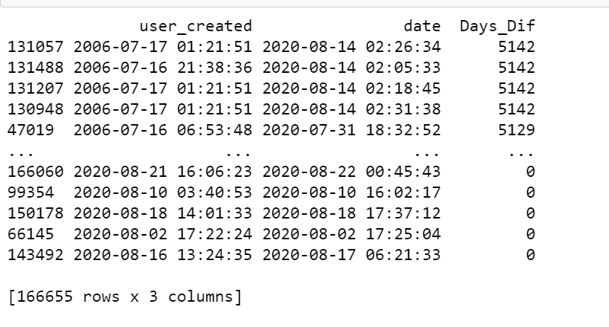
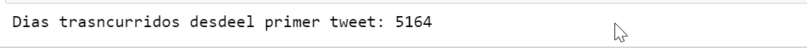
Días transcurridos Ejecuta una función que calcule cuantos días transcurridos han pasado hasta el día que se ejecute, desde la primera vez que un usuario publicó un tweet acerca del CoronaVirus.
http://localhost:8888/notebooks/001_Dias%20transcurridos.ipynb

Slide 3
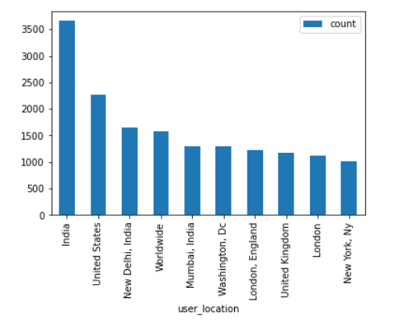
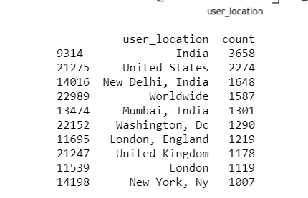
Distribución geográfica Crea una función que se encargue de mostrar cuántos tweets por ciudad han sido publicados.

Slide 4
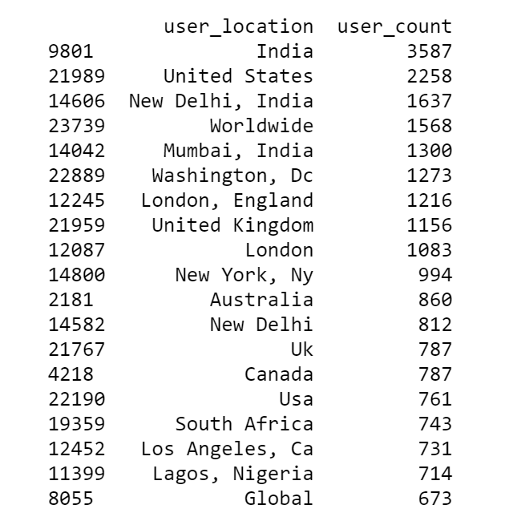
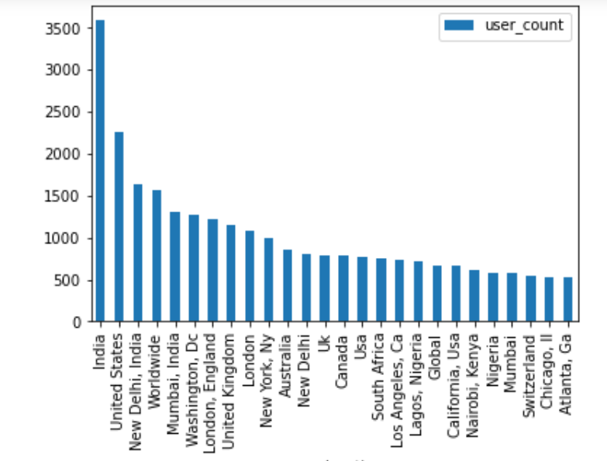
Distribución por usuarios Crea una función que muestre el resultado de cuántos usuarios por ciudad hay con publicación.

Slide 5
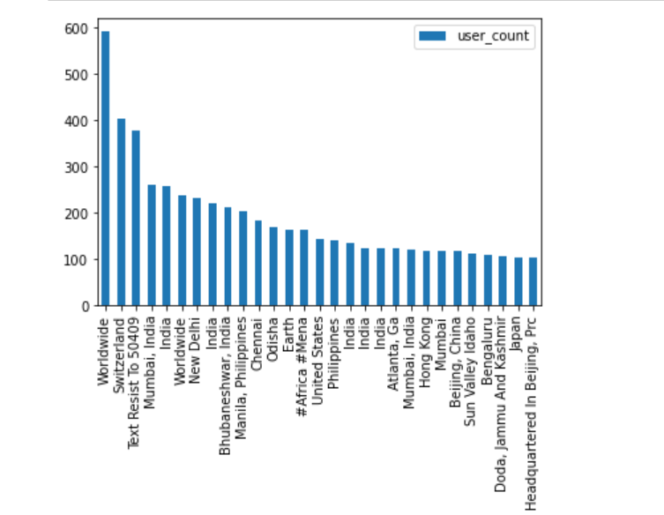
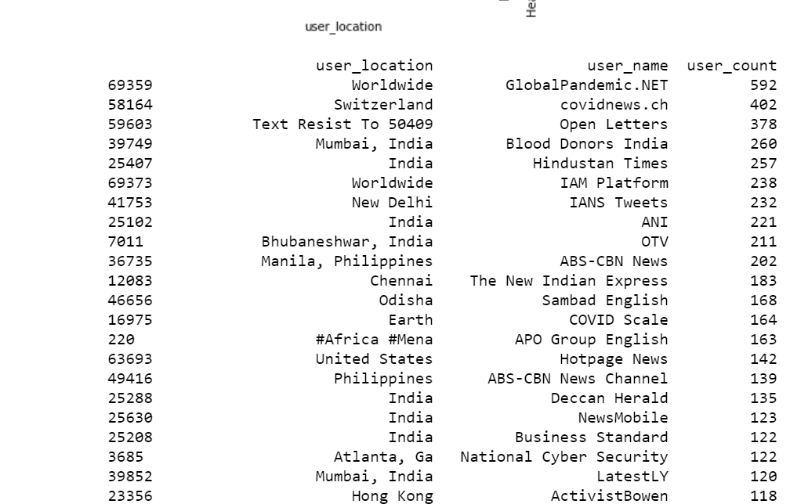
Distribución por usuarios Crea una función que muestre cuales son los usuarios que han publicado más tweets.

Slide 6
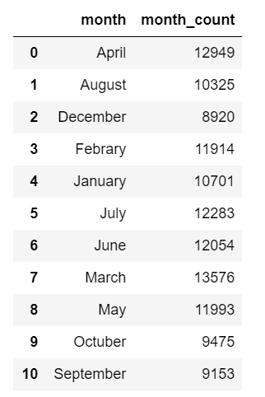
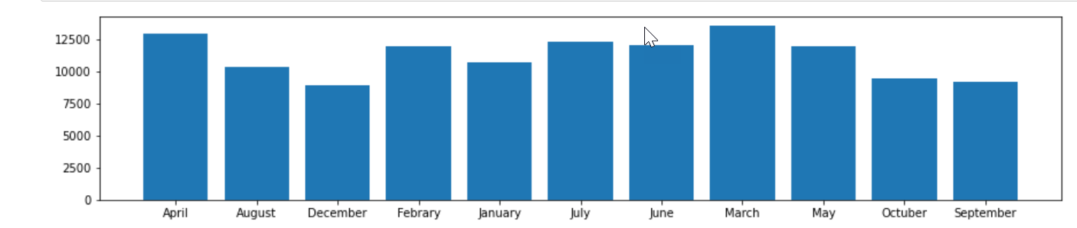
Distribución por periodos de tiempo Crea una función que muestre cuántos tweets han sido publicados por mes, aparte muestrales en una tabla.

Slide 7
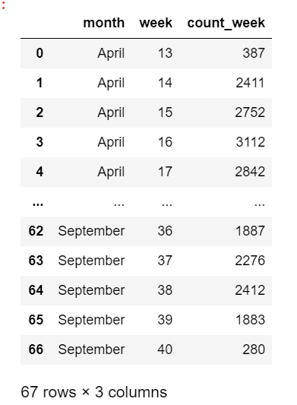
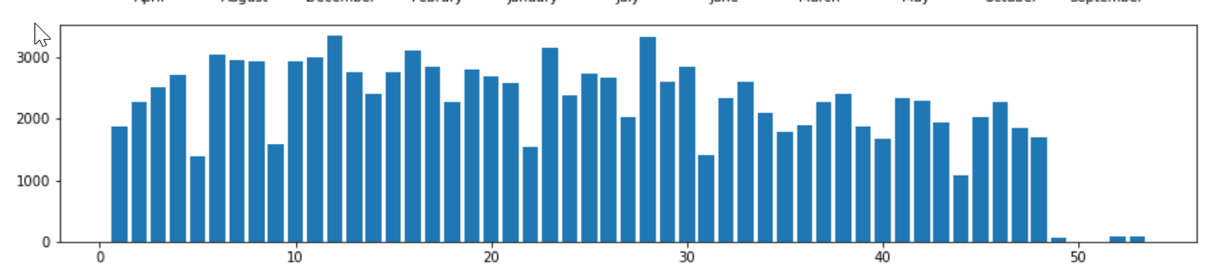
Distribución por periodos de tiempo Crea una función que muestre cuántos tweets han sido publicados por semanas, basados en el punto anterior.

Slide 8
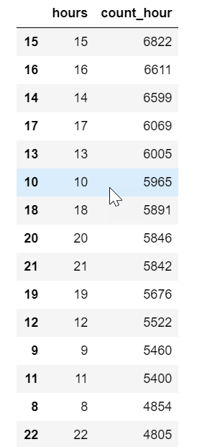
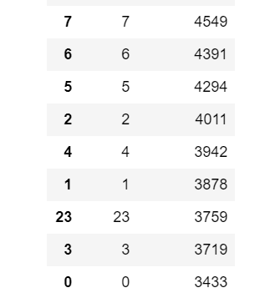
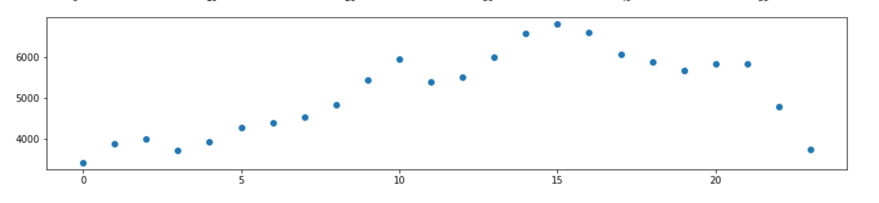
Distribución por periodos de tiempo Crea una función que muestre cuales son las horas con más tweets basados en la división del punto anterior, ejemplo:

Slide 9
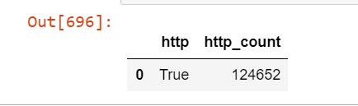
Metadata de tweets Crea una función que se encargue de mostrar el total de tweets publicados con base en: Publicados con urls

Slide 10
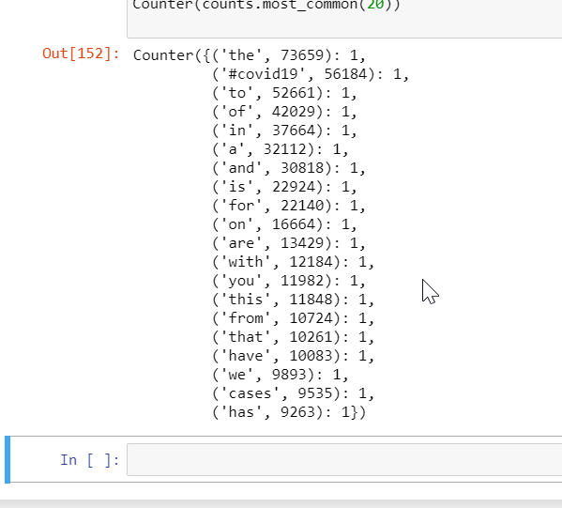
Metadata de tweets Crea una función que se encargue de mostrar las palabras más repetidas por país.

